Slide 1
Изучаем ФГОС
дошкольного образования
консультация для воспитателей

Slide 3
Утвержден приказом Министерства образования и науки Российской Федерации от 17 октября 2013 г. № 1155
ФЕДЕРАЛЬНЫЙ ГОСУДАРСТВЕННЫЙ ОБРАЗОВАТЕЛЬНЫЙ СТАНДАРТ ДОШКОЛЬНОГО ОБРАЗОВАНИЯ – совокупность обязательных требований к дошкольному образованию.

Slide 4
Стандарт разработан на основе Конституции РФ и законодательства РФ с учётом Конвенции ООН о правах ребёнка…

Slide 5
В Стандарте учитываются:
индивидуальные потребности ребенка, связанные с его жизненной ситуацией и состоянием здоровья;
возможности освоения ребенком Программы .

Slide 6
Основные принципы дошкольного образования:
полноценное проживание этапов детства;
ребёнок – субъект образования;
сотрудничество детей и взрослых;
поддержка инициативы детей;
сотрудничество организации с семьёй;
приобщение детей к социокультурным нормам;
формирование познавательных интересов;
возрастная адекватность образования;
учёт этнокультурной ситуации.

Slide 7
Цели Стандарта:
повышение социального статуса дошкольного образования;
обеспечение равенства возможностей для каждого ребёнка в получении качественного дошкольного образования;
обеспечение государственных гарантий уровня и качества дошкольного образования на основе единства обязательных требований к условиям реализации образовательных программ дошкольного образования, их структуре и результатам их освоения;
сохранение единства образовательного пространства Российской Федерации относительно уровня дошкольного образования.

Slide 8
Задачи Стандарта:
охрана и укрепление здоровья детей;
обеспечение равных возможностей для полноценного развития;
обеспечение преемственности целей, задач и содержания образования, реализуемых в рамках образовательных программ различных уровней;
создание благоприятных условий развития детей;
объединение обучения и воспитания в целостный образовательный процесс;
формирование общей культуры личности детей;
обеспечение вариативности и разнообразия содержания Программ;
формирования социокультурной среды;
обеспечения психолого-педагогической поддержки семьи и повышения компетентности родителей.

Slide 9
Стандарт – основа для:
разработки основной образовательной Программы;
разработки примерных образовательных программ ;
разработки нормативов финансового обеспечения и нормативных затрат на оказание услуги в сфере дошкольного образования;
объективной оценки соответствия образовательной деятельности Организации требованиям Стандарта;
формирования содержания профессионального образования и дополнительного профессионального образования педагогических работников, а также проведения их аттестации;
оказания помощи родителям в воспитании детей.

Slide 10
Требования Стандарта к:
структуре Программы и её объёму
условиям реализации Программы
результатам освоения Программы

Slide 11
Требования к структуре Программы и её объёму
Целевой раздел
Обязательная часть
Часть, формируемая участниками образовательных отношений
Обязательная часть
Часть, формируемая участниками образовательных отношений
Организационный раздел
Обязательная часть
Часть, формируемая участниками образовательных отношений
Содержательный раздел

Slide 12
ОБРАЗОВАТЕЛЬНЫЕ ОБЛАСТИ
Физическое развитие
Речевое развитие
Познавательное развитие
Социально-коммуникативное развитие
Художественно-эстетическое развитие

Slide 13
Требования к условиям реализации Программы
Развивающая предметно-пространственная среда
Психолого-педагогические условия
Кадровые условия
Материально-технические условия
Финансовые условия

Slide 14
Требования к результатам освоения Программы
общительность
инициативность
любознательность
Целевые ориентиры
самостоятельность
фантазия
творчество
воображение

Slide 15
ДИАГНОСТИКА
Педагогическая
Психологическая

Slide 16
Основные отличия
ФГТ
2 группы требований:
ФГОС
3 группы требований
-к структуре ООП;
-к условиям реализации ООП;
- к результатам освоения ООП
5 образовательных областей:
60%- обязательная часть программы;
40% - вариативная
20% - вариативная
80%- обязательная часть программы;
- 10 образовательных областей;
-4 направления развития;
-к условиям реализации ООП;
- к структуре ООП;

Slide 17
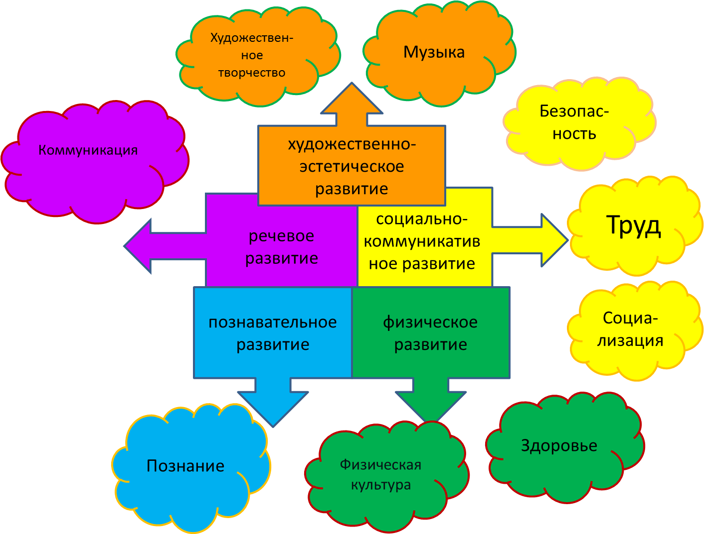
Чтение худ. литературы

Slide 18
Спасибо
за внимание
Аспекты образовательной
среды

